Slide 1

Propuesta Tecnólogos para Ingeniería Industrial UDLA
2021-20

Slide 2
Consideraciones
Se dispone de una base de datos importante de tecnólogos graduados de la UDLA de aproximadamente 800 entre estudiantes del último nivel y egresados de Tecnologías en Producción y Seguridad Industrial.
Horario fuera de la jornada laboral. A partir de las 17:50
Tecnologías
UDLA
800

Slide 3
Tiempo de obtención de título de Ingeniero/a Industrial
La propuesta del tiempo para la obtención de la Ingeniería Industrial para los tecnólogos de la UDLA es en 2 años. Se homologan 24 materias de 50 que dispone la malla de Ingeniería Industrial.
Se tomarán 22 materias en cuatro semestres. Además inglés de acuerdo al nivel del estudiante.
Se realizará una convalidación especial para las materias relacionadas con matemáticas.
2 años

Slide 4
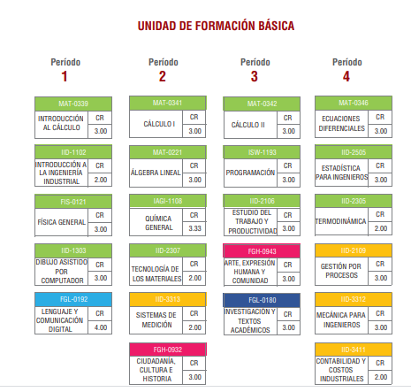

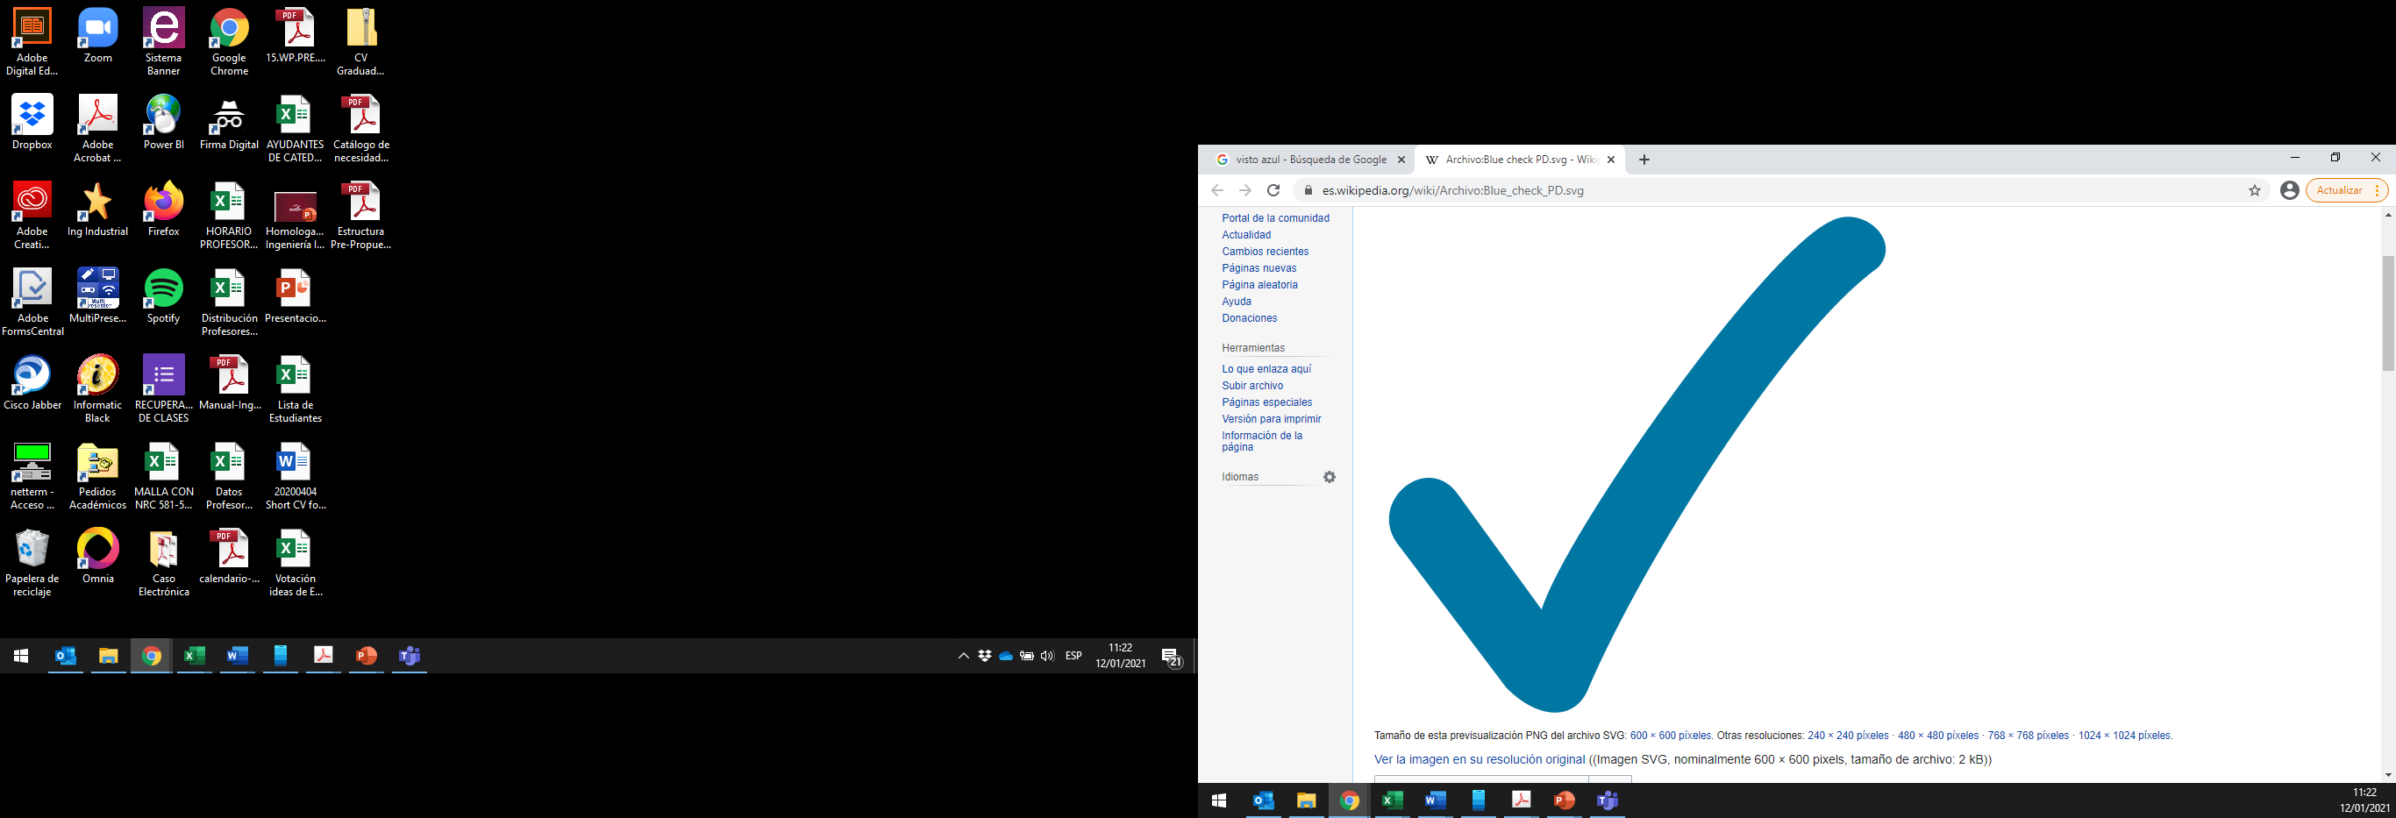
Malla Curricular (1)

Slide 5
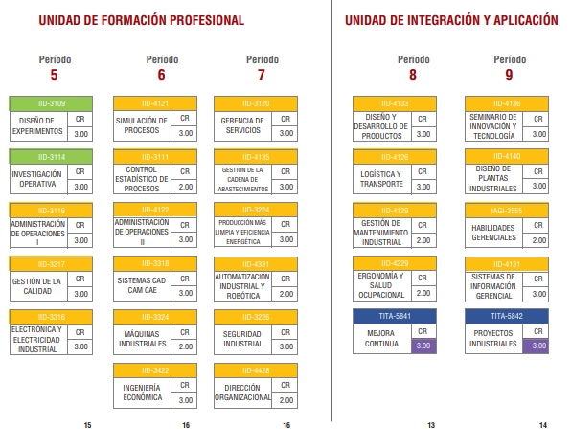
Malla Curricular (2)
Prácticas Preprofesionales

Slide 6
Asignaturas a tomar en modalidad vespertina
SEMESTRE 1
Semestre | Materia | Créditos
2 | TECNOLOGÍA DE MATERIALES | 2
3 | PROGRAMACIÓN | 3
6 | ADM. OPERACIONES II | 3
5 | ELECTRÓNICA Y ELECTRICIDAD INDUSTRIAL | 3
SEMESTRE 2
Semestre | Materia | Créditos
4 | MECÁNICA PARA INGENIEROS | 3
4 | GESTIÓN POR PROCESOS | 3
2 | SISTEMAS DE MEDICIÓN | 2
5 | DISEÑO DE EXPERIMENTOS | 3
7 | GESTIÓN DE LA CADENA DE ABASTECIMIENTO | 3
6 | INGENIERÍA ECONÓMICA | 3
Inglés se tomará de acuerdo al nivel de cada estudiante. En el caso de que se desee iniciar se lo hará desde Intermedio 1 y necesitará 4 semestres de inglés, es decir un nivel de inglés por semestre, sin alargar la duración propuesta.

Slide 7
Asignaturas a tomar en modalidad vespertina (cont.)
SEMESTRE 3
Semestre | Materia | Créditos
8 | LOGÍSTICA Y TRANSPORTE | 3
5 | INVESTIGACIÓN OPERATIVA | 3
8 | MEJORA CONTINUA | 3
6 | MÁQUINAS INDUSTRIALES | 2
6 | SISTEMAS CAD CAM CAE | 3
6 | CONTROL ESTADÍSTICO DE PROCESOS | 2
SEMESTRE 4
Semestre | Materia | Créditos
6 | SIMULACIÓN DE PROCESOS | 3
7 | GERENCIA DE SERVICIOS | 3
9 | PROYECTOS INDUSTRIALES | 3
7 | PNL Y EFICIENCIA ENERGÉTICA | 3
9 | DISEÑO DE PLANTAS INDUSTRIALES | 3
9 | SISTEMAS DE INFORMACIÓN GERENCIAL | 3

Slide 8
Consideraciones:
Inglés (6 Niveles) Examen de Ubicación y será Virtual. Opción de veranos.
Matemáticas (Sábados, Curso especial con examen de convalidación)
Prácticas (Está dentro de materias que se convalidaría)

Slide 9



ACREDITACIONES INTERNACIONALES
La carrera de Ingeniería Industrial de la UDLA se acreditó internacionalmente por 5 años.
Hoy en día se estamos en proceso de acreditación con EEUU.

Slide 10
DIFERENCIADORES
50% Administrativo y 50% Técnico
Campo de acción muy amplio
95% de empleabilidad
Diseño y desarrollo de productos, desde la idea, el proceso hasta la distribución incluyendo el análisis financiero
Más de 270 m2 de laboratorios con equipos de tecnología de punta.
Aplicación de Software técnico y administrativo especializado.
Visión amplia del negocio de organizaciones de manufactura y servicios.
Contactos efectivos con la industria y empresas de servicios, de prestigio.
Certificaciones adicionales durante la carrera.

Slide 11
MAYOR INFORMACIÓN:
Director: Christian Chimbo
Teléfonos: 3970000 o 3981000 ext. 287
0984619362
Email: christian.chimbo@udla.edu.ec
Oficina: Campus Queri, Bloque 4, Oficina 4, Planta Baja
Horarios de atención: Lunes a Viernes de 9:00 a 18:00

